Slide 1
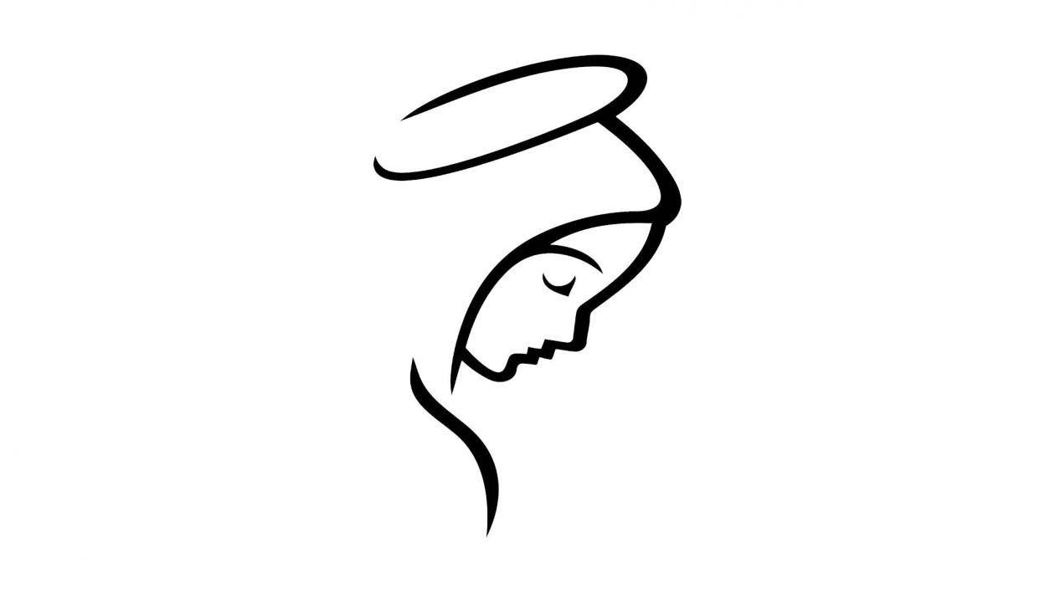
Mariologia
“He aquí la esclava del Señor: hágase en mí según tu palabra” (Lc 1, 37-38

Slide 2
*el evangelio habla poco de la vida concreta de maría, pero si habla de los momentos en los que maría esta presente. suficientes para que podamos ver y entender la maravilla de su vida, su santidad
*maria en la fe de la Iglesia ocupa un lugar importante. Maria es madre y modelo de la Iglesia.
Así dando su consentimiento a la palabra de Dios, María llegó a ser Madre de Jesús y, aceptando de todo corazón la voluntad divina de salvación, sin que ningún pecado se lo impidiera, se entregó a sí misma por entero a la persona y a la obra de su Hijo, para servir, en su dependencia y con él, por la gracia de Dios, al Misterio de la Redención (LG 56).

Slide 3
Los dogmas Marianos
*la maternidad divina. Se afirma que María es madre de la persona de su Hijo, madre de su Hijo en persona y este Hijo es Dios. El Hijo del Padre se convirtió en Hijo de María.
*la virginidad perpetua de maría. María permaneció siempre virgen, antes, durante y después del parto.
*la inmaculada concepción. la Virgen Inmaculada, preservada inmune de toda mancha de pecado original concibió por obra del Espíritu Santo a Jesús en su seno.
*la asunción en cuerpo y alma a los cielos. terminado el curso de su vida en la tierra, fue asunta en cuerpo y alma a la gloria del cielo y enaltecida por Dios como Reina del universo, para ser conformada más plenamente a su Hijo, Señor de los señores y vencedor del pecado y de la muerte.

Slide 4
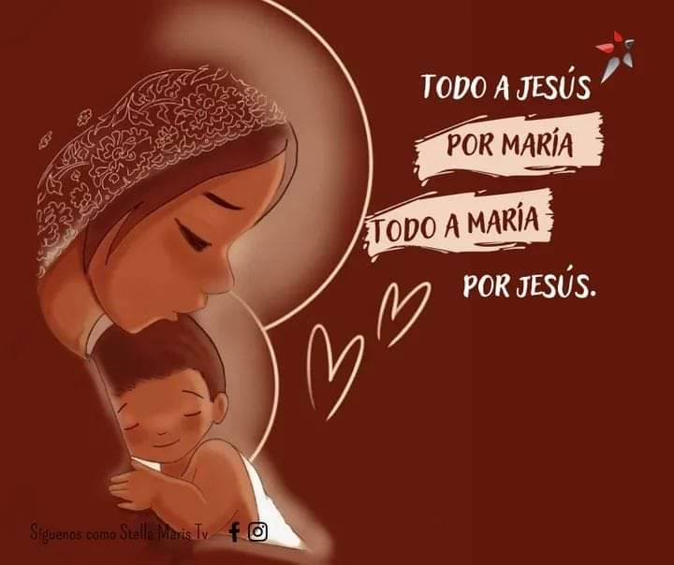
Te agradezco Virgencita por enseñarme a decir “SI” en aquel momento que me convocaron para ser catequista. Desde ese momento aprendí que el modelo a seguir para llegar a Dios eras vos. Que no existe discípula mas fiel que vos, que sos ejemplo de servicio, de humildad, de amor, de fe, de sencillez.

